Slide 1

STRATEGIC PROPOSAL 2026
고객의 전략·조건검색 문의부터
전략 작성 지원까지
전략Q&A 게시판
ASP 서비스 소개서
한국금융IT
2026.10
LAST UPDATE 2026.10.07

Slide 2

목차
Contents
01
서비스 개요
전략Q&A 게시판의 필요성과 서비스 소개
02
서비스 특징 및 운영 현황
주요 특징 및 고객사·운영 현황
03
서비스 구성 및 활용 사례
HTS·MTS 구성, 전략의뢰, 사용문의, FAQ
한국금융IT
|
2026.10
02

Slide 3

PART
서비스 개요
01
KOREA FINANCIAL IT

Slide 4
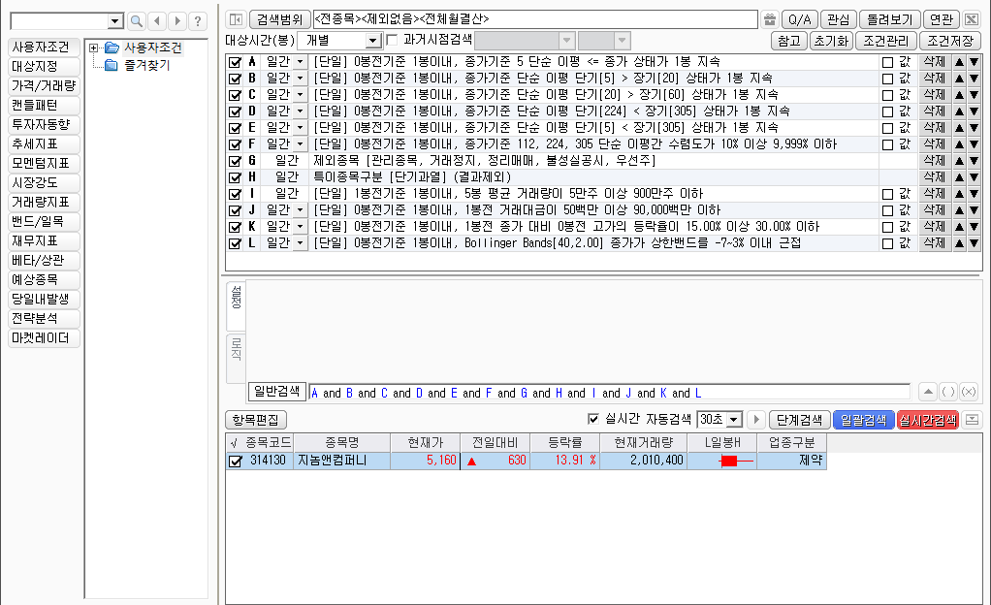
01 서비스 개요
투자 아이디어를
고객의 전략으로 구현합니다
실제 전략 작성 화면
원하는 조건을 문의하면,
전략 전문인력이 작성과 전달을 지원합니다.
신고가 조건, 특정 종목군 제외, 차트 신호 등
고객의 아이디어와 요구조건을 확인합니다.
전략 문의 / 전문인력 작성 / 요청 시 전달
요청한 조건을 분석하고 전략을 구성합니다
한국금융IT
|
2026.10
Notes:
투자 아이디어를
고객의 전략으로
구현합니다
원하는 조건을 문의하면,
전략 전문인력이 작성과 전달을 지원합니다.
신고가 조건, 특정 종목군 제외, 차트 신호 등
고객의 아이디어와 요구조건을 확인합니다.
전략 문의 / 전문인력 작성 / 요청 시 전달
실제 전략 작성 화면
요청한 조건을 분석하고 전략을 구성합니다
화면 출처: 한국금융IT_전략QA게시판_소개서_2026년도_8월.pptx

Slide 5
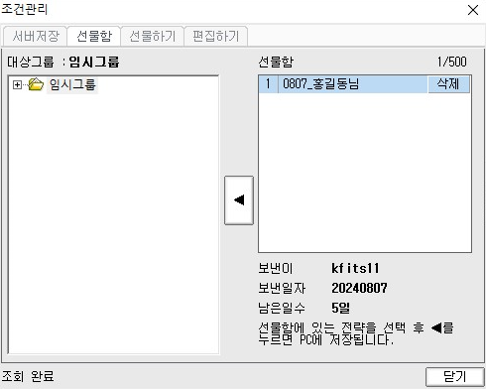
01 서비스 개요
문의 확인부터 전략 전달까지 한 번에
고객이 전달받는 전략선물함
01 전략·조건검색 문의 대응
고객의 요구조건을 파악하고 사용방법을 안내합니다.
02 전략 작성 지원
요청한 조건을 바탕으로 필요한 전략을 구성합니다.
03 전략선물로 전달
전략선물 요청 시 작성된 전략을 고객에게 전달합니다.
57,609건
누적 고객 질문
2026년 10월 기준
한국금융IT
|
2026.10
Notes:
문의 확인부터 전략 전달까지 한 번에
고객이 전달받는 전략선물함
01 전략·조건검색 문의 대응
고객의 요구조건을 파악하고 사용방법을 안내합니다.
02 전략 작성 지원
요청한 조건을 바탕으로 필요한 전략을 구성합니다.
03 전략선물로 전달
전략선물 요청 시 작성된 전략을 고객에게 전달합니다.
57,609건
누적 고객 질문 · 2026년 10월 기준
화면 출처: 한국금융IT_전략QA게시판_소개서_2026년도_8월.pptx

Slide 6
PART
서비스 특징 및
운영 현황
02
KOREA FINANCIAL IT

Slide 7



02 서비스 특징 및 운영 현황
서비스 주요 특징
전략 작성부터 문의 해결, 전략 전달까지 지원합니다
전문인력이 고객의 조건검색·전략 문의에 답변하고, 필요 시 전략 작성과 전달을 지원합니다.
01 전략Q&A 게시판
02 전문인력 문의 대응
전략을 만들기 어려운 고객의 요구사항과
투자 아이디어를 바탕으로 전략 작성을 지원합니다.
전략 전문인력이 고객의 문의 내용과
요구사항을 확인하여 답변합니다.
03 고객 요구사항 파악
04 전략 전달
게시판 문의를 통해 전략·기능·화면 등에 대한
실제 고객 요구사항을 확인합니다.
전략선물 요청 시 작성된 전략을
고객에게 전달합니다.
한국금융IT
|
2026.10

Slide 8






02 서비스 특징 및 운영 현황
고객사 및 운영 현황
다수 증권사에서 전략Q&A 게시판 서비스를 운영하고 있습니다
차세대 조건검색 도입 증권사를 중심으로 HTS·MTS에서 서비스를 제공합니다.
구분 | 운영기간 | 제공매체 | 비고
 | 2017년 11월 ~ 현재 | HTS / MTS
 | 2020년 7월 ~ 현재 | 해외주식 전용
 | 2017년 12월 ~ 현재 | HTS / MTS | 모바일 조건검색 제공
 | 2020년 4월 ~ 현재 | HTS / MTS | 모바일 조건검색 제공
 | 2024년 9월 ~ 현재 | HTS / MTS | 모바일 조건검색 제공
 | 2021년 6월 ~ 현재 | HTS / MTS | 모바일 조건검색 제공
 | 2019년 8월 ~ 현재 | HTS
누적 고객 질문
57,609
건
2026년 10월 기준
실제 고객 문의가 지속적으로
축적되고 있는 운영 서비스
한국금융IT
|
2026.10

Slide 9



02 서비스 특징 및 운영 현황
게시판 운영 흐름
고객 문의부터 답변과 전략 전달까지 하나의 게시판에서 연결됩니다
STEP 1
STEP 2
STEP 3
STEP 4
고객 문의
문의내용 확인
답변 및 전략 작성
고객 확인·전략 전달
기능 문의·전략 문의
질의 및 요구사항 등록
전략 전문인력이 문의내용과
요구사항 확인
답변내용 작성
필요 시 전략 작성
답글 확인
전략선물하기를 통한 전달
전략 전문인력이 고객의 질의와 요구사항에 대응하고, 게시판을 통해 고객 요구사항을 파악합니다.
한국금융IT
|
2026.10

Slide 10
PART
서비스 구성 및
활용 사례
03
KOREA FINANCIAL IT

Slide 11
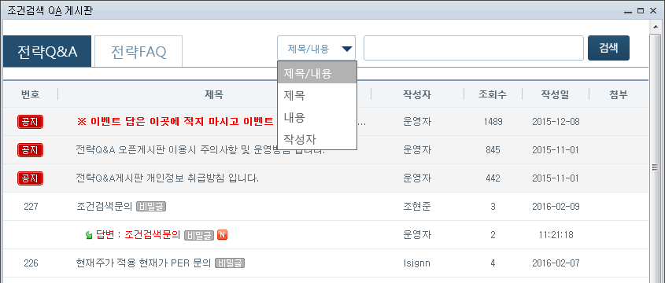
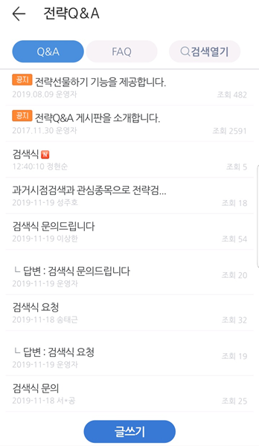
03 서비스 구성 및 활용 사례
전략Q&A 게시판 구성
HTS와 MTS에서 만나는 전략Q&A
HTS 게시글 조회·검색
MTS 전략Q&A 게시판
게시글 조회·검색, 문의 작성, 수정·삭제, FAQ 제공
한국금융IT
|
2026.10
Notes:
HTS와 MTS에서 만나는 전략Q&A
HTS 게시글 조회·검색
MTS 전략Q&A 게시판
게시글 조회·검색, 문의 작성, 수정·삭제, FAQ 제공
화면 출처: 한국금융IT_전략QA게시판_소개서_2026년도_8월.pptx

Slide 12
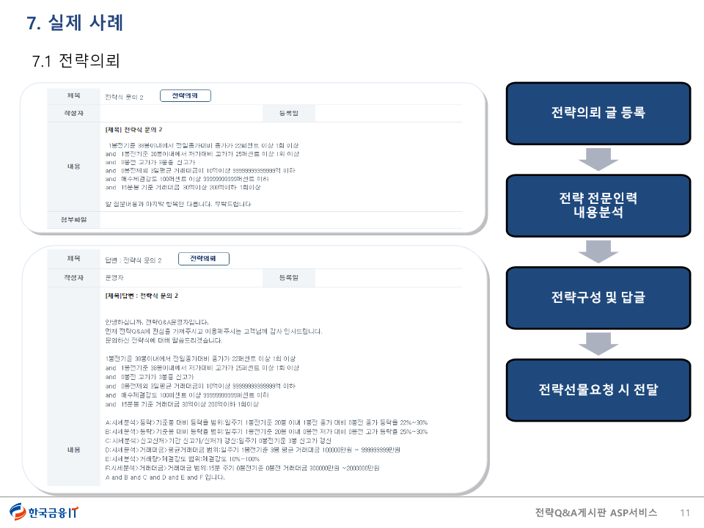
03 서비스 구성 및 활용 사례
활용 사례 전략의뢰
고객의 요청 조건이 실제 전략으로 이어집니다
01 고객의 전략의뢰
03 전문인력의 답변
02 요청 조건 분석·전략 작성
04 전략선물 요청 시 고객에게 전달
한국금융IT
|
2026.10
Notes:
고객의 요청 조건이 실제 전략으로 이어집니다
01 고객의 전략의뢰
02 요청 조건 분석·전략 작성
03 전문인력의 답변
04 전략선물 요청 시 고객에게 전달
화면 출처: 한국금융IT_전략QA게시판_소개서_2026년도_8월.pptx

Slide 13
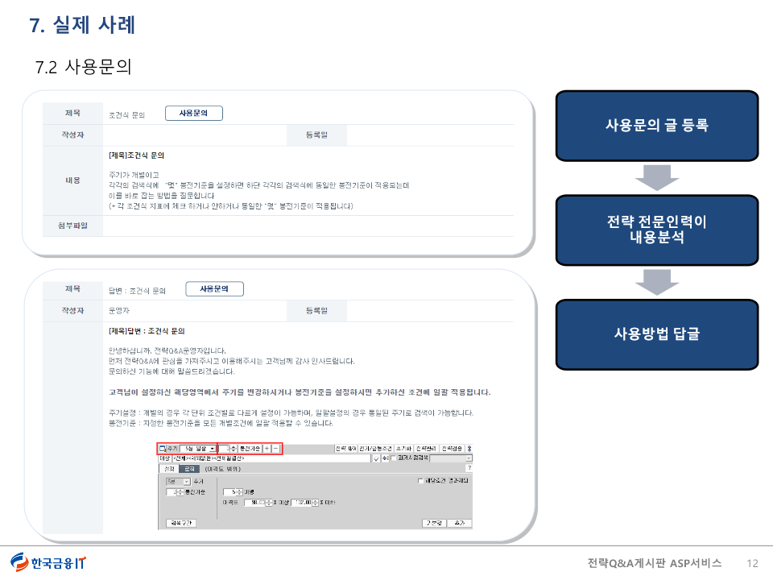
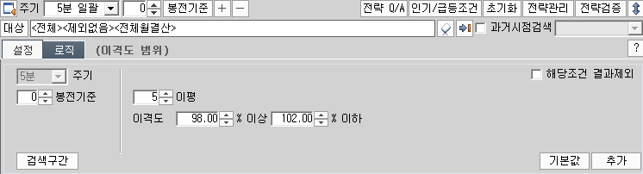
03 서비스 구성 및 활용 사례
활용 사례 사용문의
사용 중 생긴 질문을 실제 설정 화면으로 해결합니다
01 고객의 사용문의
03 사용방법 답변
02 사용 상황·설정 확인
문의 내용과 사용 상황을 확인해 구체적인 방법을 안내합니다.
한국금융IT
|
2026.10
Notes:
사용 중 생긴 질문을 실제 설정 화면으로 해결합니다
01 고객의 사용문의
02 사용 상황·설정 확인
03 사용방법 답변
문의 내용과 사용 상황을 확인해 구체적인 방법을 안내합니다.
화면 출처: 한국금융IT_전략QA게시판_소개서_2026년도_8월.pptx

Slide 14
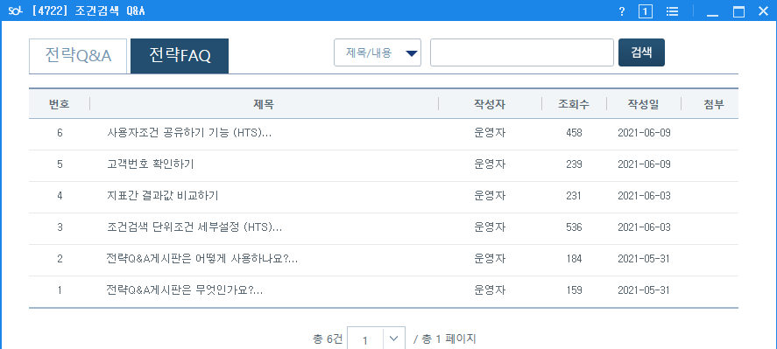
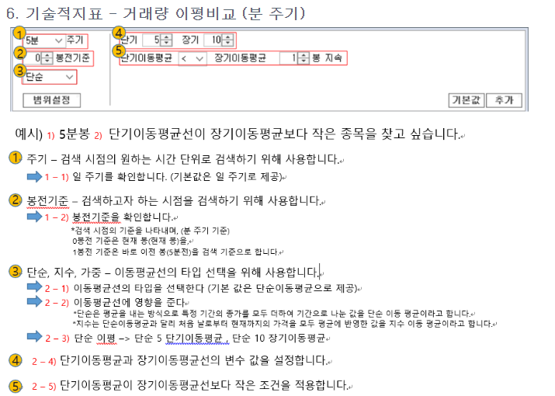
03 서비스 구성 및 활용 사례
활용 사례 전략FAQ
자주 묻는 질문과 전략 활용법을 화면으로 안내합니다
전략FAQ 게시글 목록
조건 설정과 활용방법을 설명하는 게시글
고객이 필요한 정보를
게시판에서 직접 확인합니다
전략FAQ와 조건검색 사용법을 제공합니다.
한국금융IT
|
2026.10
Notes:
자주 묻는 질문과 전략 활용법을 화면으로 안내합니다
전략FAQ 게시글 목록
조건 설정과 활용방법을 설명하는 게시글
고객이 필요한 정보를
게시판에서 직접 확인합니다
전략FAQ와 조건검색 사용법을 제공합니다.
화면 출처: 한국금융IT_전략QA게시판_소개서_2026년도_8월.pptx

Slide 15

감사합니다
기획담당 서정현 부장
연락처 (02)785-8141
휴대폰 010-3000-4058
이메일 seog1412@kfits.co.kr
영업담당 배혁 과장
연락처 (02)3775-3608
휴대폰 010-9480-4736
이메일 baeh@kfits.co.kr

